Slide 1
স্বাগতম

Slide 2
মোঃ ইমদাদুল হক ভাষা শিক্ষক (বাংলা )
নড়াইল টেকনিক্যাল স্কুল ও কলেজ নড়াইল

Slide 3
শ্রেণি – একাদশ
বিষয় – বাংলা -১

Slide 4
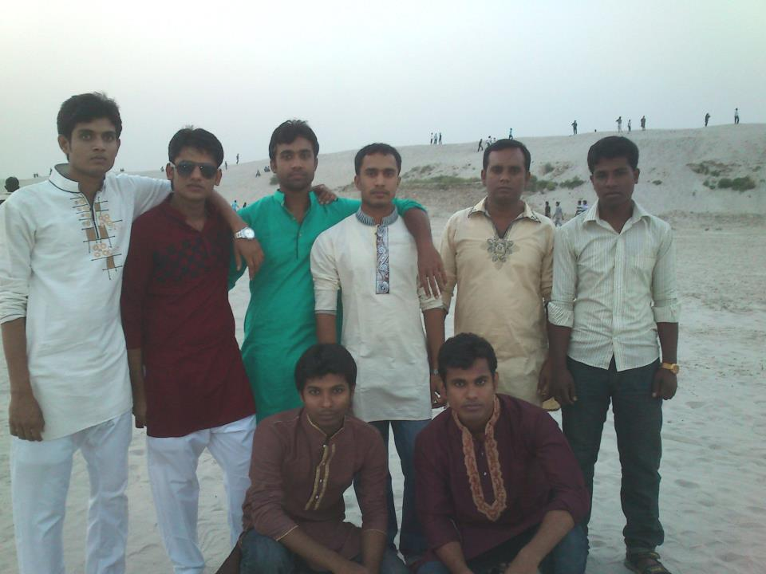
ছবি দেখে বল আজ কোন কবিতা পড়ান হবে ?

Slide 5
কবিতা- ঐকতান
কবি
রবীন্দ্রনাথ ঠাকুর
(১৮৬১-১৯৪১ )

Slide 6
শিখনফল
১। রবীন্দ্রনাথের অপূর্ণতা কি ?
২। রবীন্দ্রনাথ কেন অনাগত কবির আগমন কামনা করছেন ?
৩। অনাগত সেই কবির কাছে রবীন্দ্রনাথ কি প্রার্থনা করেছেন ?

Slide 7
কবিতা পাঠ

Slide 8
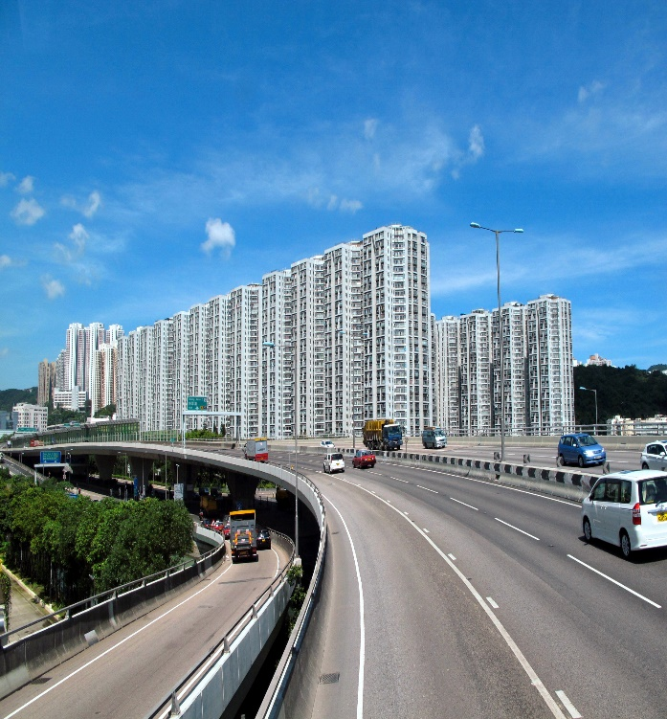
বিপুলা এ পৃথিবীর কতটুকু জানি
দেশে দেশে কত –না নগর রাজধানী

Slide 9
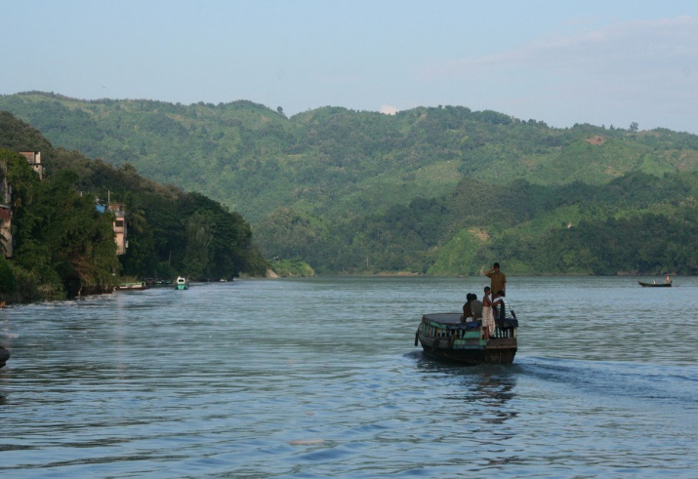
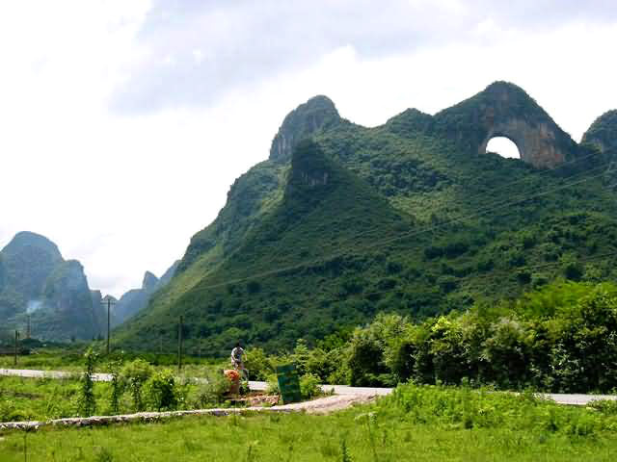
মানুষের কত কীর্তি ,
কত নদী
গিরি
সিন্ধু
মরু

Slide 10
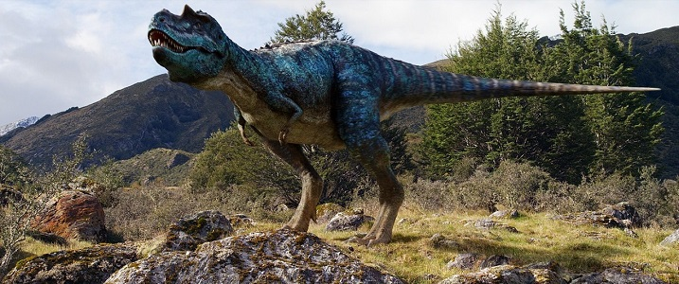
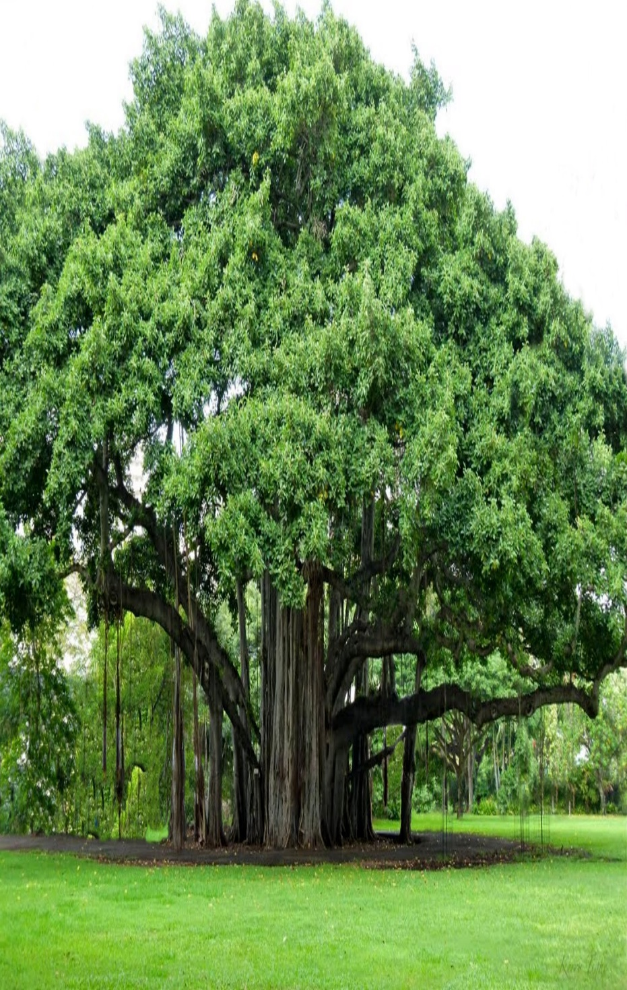
কত- না অজানা জীব
কত- না অপিরিচিত তরু

Slide 11
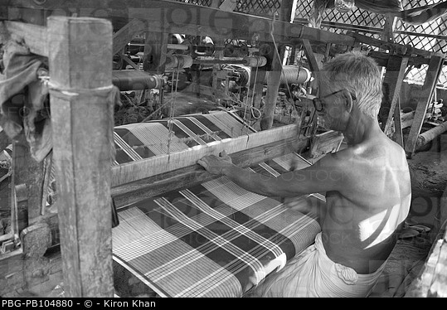
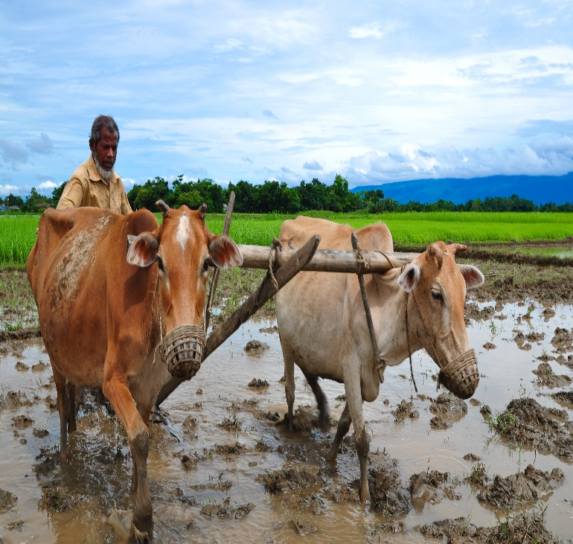
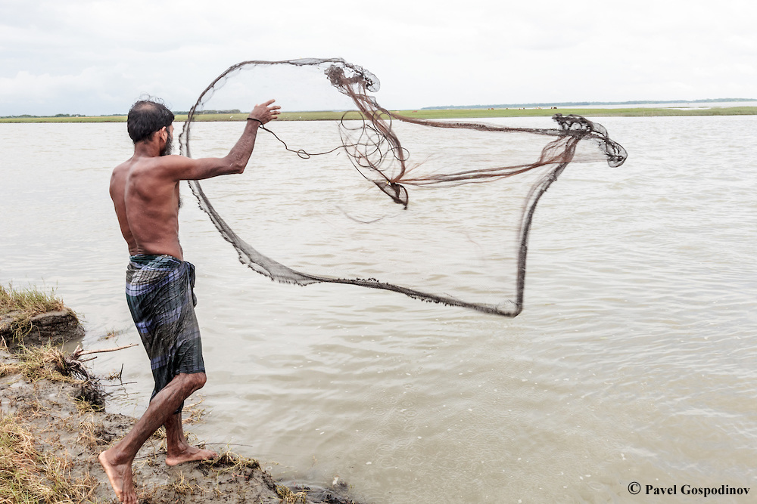
চাষি ক্ষেতে চালাইছে হাল ,
তাঁতি বসে তাঁত বোনে , জেলে ফেলে জাল

Slide 12
বহুদূর প্রসারিত এদের বিচিত্র কর্ম ভার
তারি পরে ভর দিয়ে চলিতেছে সমস্ত সংসার

Slide 13
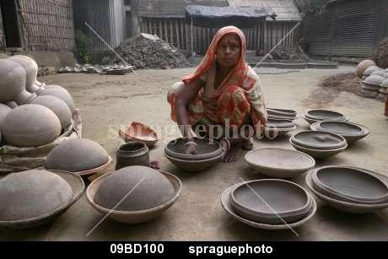
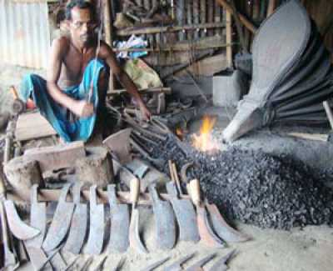
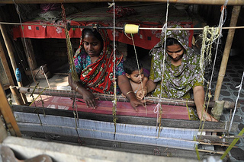
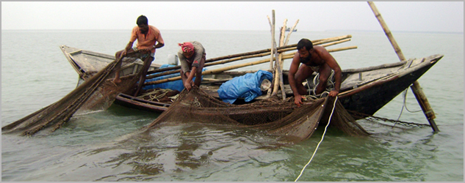
বহুদূর প্রসারিত এদের বিচিত্র কর্মভার তারি পরে ভর দিয়ে চলিতেছে সমস্ত সংসার

Slide 14
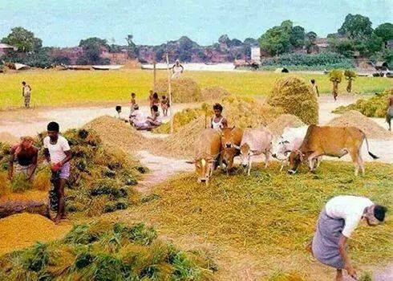
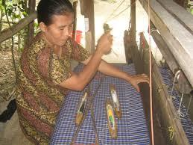
কৃষক ,তাঁতি, জেলে , কামার , কুমোর প্রভৃতি মানুষকেই শ্রম জীবী মানুষ বলা হয়েছে । এইসব মানুষদের কাজই জাতির ভবিষ্যৎ তৈরি করছে এবং সে কাজের দ্বারাই সভ্যতার অগ্রগতি হচ্ছে ।

Slide 15
কবির অপূর্ণতা--
আমি পৃথিবীর কবি , যেথা তার যত উঠে ধ্বনি
আমার বাঁশির সুরে সাড়া তার জাগিবে তখনি
এই স্বর সাধনায় পৌছিলনা বহুতর ডাক -
মাঝে মাঝে গেছি আমি ও পাড়ার প্রাঙ্গনের ধারে
ভিতরে প্রবেশ করি সে শক্তি ছিলনা একেবারে
জীবনে জীবন যোগ করা
না হলে কৃত্রিম পণ্যে ব্যর্থ হয় গানের পসরা
অতি ক্ষুদ্র অংশে তার সন্মানের চির নির্বাসনে
সমাজের উচ্চ মঞ্চে বসেছি সংকীর্ণ বাতায়নে
আমার সুরের অপূর্ণতা
আমার কবিতা , জানি আমি
গেলেও বিচিত্র পথে হয় নাই সে সর্বত্রগামী

Slide 16
রবীন্দ্রনাথ অনাগত কবির আগমনের প্রতিক্ষা করছেন ।
কৃষাণের জীবনের শরিক যে জন,
কর্মে ও কথায় সত্য আত্মীয়তা করেছে অর্জন ,
যে আছে মাটির কাছাকাছি ,
সে কবির বাণী লাগি কান পেতে আছি ।
শ্রমজীবী দের কেউ একজন সাহিত্য চর্চা করবেন , যার কাছে সব মানুষ সহজেই যেতে পারবে – রবীন্দ্রনাথ সেই অনাগত কবির আগমনের প্রতীক্ষায় আছেন ।

Slide 17
অনাগত কবির কাছে রবীন্দ্রনাথের প্রার্থনা-
এসো কবি অখ্যাত জনের
নির্বাক মনের
অবহেলা পেয়ে যারা সমস্ত প্রকার আনন্দ থেকে বঞ্চিত , তাদের জীবন আনন্দময় হোক, সমাজে সাম্যবাদ প্রতিষ্ঠত হোক।
অবজ্ঞার তাপে শুষ্ক নিরানন্দ সেই শুস্ক মরুভূমি
রসে পূর্ণ করে দাও তুমি।
নিজের অধিকারের কথা যাদের চিরদিন চেপে রাখতে হয়েছে , তারা সন্মান জনক জীবন লাভ করুক ,প্রত্যেকের কর্মই যেন সমান মর্যাদা পায় , আমি যাদের আপন হতে পারিনি , তাদের জীবনের কথা তোমার সাহিত্যে বর্ণিত হোক ।

Slide 18
শ্রেণির কাজ
“তাই আমি মেনে নিই সে নিন্দার কথা
আমার সুরের অপূর্ণতা”– রবীন্দ্রনাথ কেন এই উক্তি করেছেন বর্ণনা কর।

Slide 19
বাড়ির কাজ
“বহুদূর প্রসারিত এদের বিচিত্র কর্মভার
তারি পরে ভর দিয়ে চলিতেছে সমস্ত সংসার – যুক্তি ও উদাহরণ দিয়ে রবীন্দ্রনাথের এই উক্তির সত্যতা প্রমাণ অথবা মিথ্যা প্রতিপন্ন কর।

Slide 20
ধন্যবাদ

